Slide 1
Redes Neurais Artificiais
Msc. Diego Santos

Slide 2
Apresentação
Bacharel em Sistemas de Informação pela UAST/UFRPE
Mestre em Engenharia da Computação pela UPE
Tentando sobreviver ao doutorado no Cin/UFPE

Slide 3

Breve histórico
Em 1943, o neurofisiologista Warren McCulloch e o matemático Walter Pitts escreveram um artigo sobre como os neurônios podem funcionar. Para descrever como os neurônios no cérebro podem funcionar, eles modelaram uma rede neural simples usando circuitos elétricos.

Slide 4
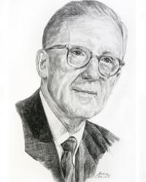
Breve histórico
Em 1949, Donald Hebb escreveu, “A Organização do Comportamento”, um trabalho que apontou o fato de que os caminhos neurais são reforçados a cada vez que são usados, um conceito fundamentalmente essencial para as maneiras pelas quais os humanos aprendem. Se dois nervos disparam ao mesmo tempo, argumentou ele, a conexão entre eles é reforçada.

Slide 5

Breve histórico
À medida que os computadores se tornaram mais avançados nos anos 50, finalmente foi possível simular uma rede neural hipotética. O primeiro passo para isso foi feito por Nathanial Rochester, dos laboratórios de pesquisa da IBM. Infelizmente para ele, a primeira tentativa de fazer isso falhou.

Slide 6
Breve histórico
Em 1959, Bernard Widrow e Marcian Hoff, de Stanford, desenvolveram modelos chamados "ADALINE" e "MADALINE". O ADALINE foi desenvolvido para reconhecer padrões binários de modo que, se ele estivesse lendo bits de streaming de uma linha telefônica, poderia prever o próximo bit. MADALINE foi a primeira rede neural aplicada a um problema do mundo real, usando um filtro adaptativo que elimina ecos nas linhas telefônicas. Embora o sistema seja tão antigo quanto os sistemas de controle de tráfego aéreo, como os sistemas de controle de tráfego aéreo, ele ainda está em uso comercial.

Slide 7
Breve histórico
Em 1962, Widrow e Hoff desenvolveram o primeiro método eficiente de treinamento.
Apesar do sucesso posterior da rede neural, a arquitetura tradicional von Neumann assumiu o cenário da computação, e a pesquisa neural foi deixada para trás. Ironicamente, o próprio John von Neumann sugeriu a imitação de funções neurais usando relés de telégrafo ou tubos de vácuo.

Slide 8

Breve histórico
Nesse período, uma artigo sugeriu que uma rede neural de única camada não poderia existir com o método de treinamento utilizado na épica pois não era diferenciável. Como resultado os financiamentos caíram drasticamente.

Slide 9
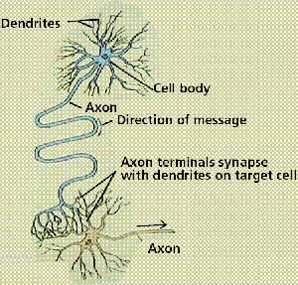
Inspiração biológica
O cérebro é composto por cerca de 10 bilhões de neurônios, cada um conectado a cerca de 10.000 outros neurônios.
Cada neurônio recebe entradas eletroquímicas de outros neurônios nos dendritos.

Slide 10
Inspiração biológica
Se a soma dessas entradas elétricas for suficientemente poderosa para ativar o neurônio, ele transmite um sinal eletroquímico ao longo do axônio e passa esse sinal para os outros neurônios cujos dendritos estão conectados em qualquer um dos terminais do axônio.

Slide 11
Inspiração biológica
É importante notar que um neurônio dispara apenas se o sinal total recebido no corpo da célula exceder um certo nível. O neurônio dispara ou não, não há graus diferentes de disparo.

Slide 12
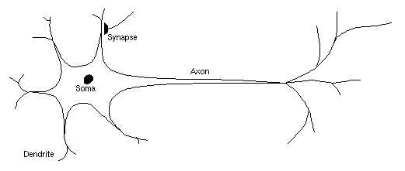
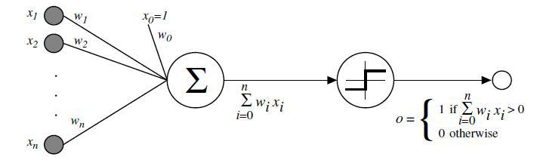
O neurônio artificial

Slide 13
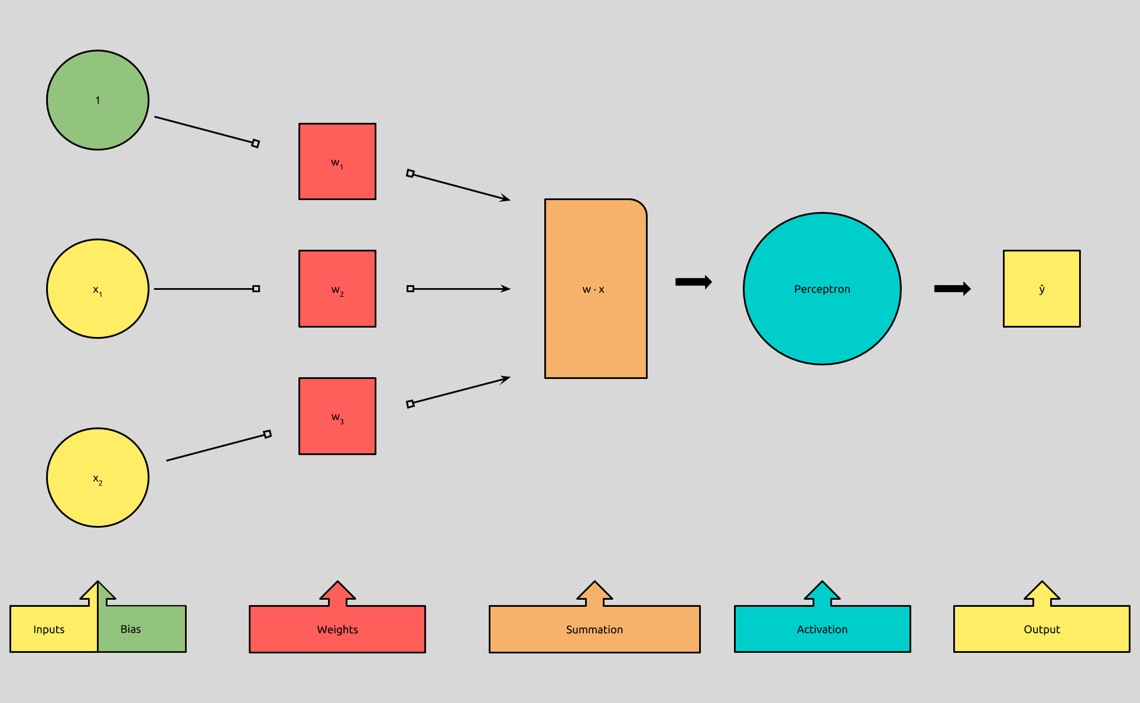

Slide 14
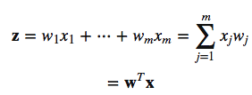
Treinando um perceptron

Slide 15
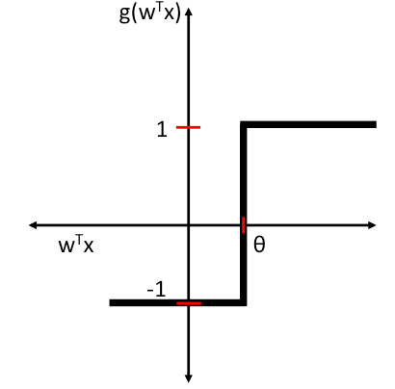

Treinando um perceptron

Slide 16
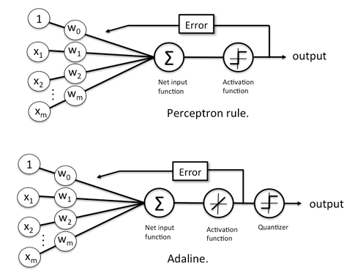
Treinando um perceptron

Slide 17

Regra Delta

Slide 18
ADALINE
Tanto o Adaline quanto o Perceptron são modelos de rede neural (camada única). O Perceptron é um dos mais antigos e simples algoritmos de aprendizado, e eu consideraria o Adaline como uma melhoria em relação ao Perceptron. (RASCHKA, Sebastian. Python machine learning. Packt )

Slide 19
Adaline x perceptron (Similaridades)
Eles são classificadores para classificação binária
Ambos têm uma linha de decisão linear
Ambos podem aprender iterativamente, amostra por amostra (o Perceptron naturalmente e Adaline via gradiente descendente estocástico)
Ambos usam uma função de limiar

Slide 20
Adaline x perceptron (Diferenças)
O Perceptron usa os rótulos de classe para aprender os coeficientes do modelo
A Adaline usa valores preditos contínuos para aprender os coeficientes do modelo. Esse método é mais"poderoso", pois nos diz "quanto" estávamos certos ou errados

Slide 22
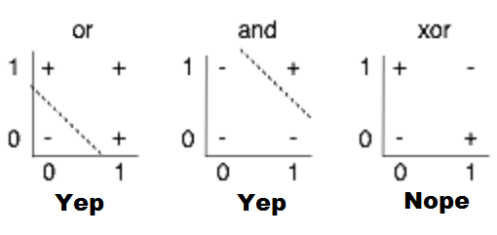
O problema.

Slide 23
Obrigado!
email: diego.thuran@gmail.com
códigos: https://github.com/diegothuran/neural

